Slide 1


دانشگاه صنعتی شریف
دانشکده مهندسی کامپیوتر
طراحی پایگاه داده‌ها
( فصل ششم : مفاهیم اساسی در مدل داده‌ای رابطه‌ای )
مهدی دادبخش
mahdi.dadbakhsh@sharif.edu
شماره درس : 40384
یکشنبه – سه‌شنبه ( 16:30 الی 18:00 )
1402 - 1401

Slide 2

مقدمه
مدل داده
رابطه
دامنه ( میدان )
رابطه نرمال و غیرنرمال
کلید در مدل رابطه‌ای
گراف ارجاع
پایان

Slide 3



مقدمه
مدل داده‌ای رایطه‌ای مبنای تئوریک پایگاه داده رابطه‌ای ( RDB ) و سیستم مدیریت پایگاه داده رابطه‌ای ( RDBMS ) می‌باشد.
در این بخش به بیان مفاهیم زیر می‌پردازیم :
مدل داده‌ای رابطه‌ای و مولفه‌های آن
رابطه
دامنه
رابطه نرمال / رابطه غیرنرمال
کلید در مدل رابطه‌ای
گراف ارجاع

Slide 4
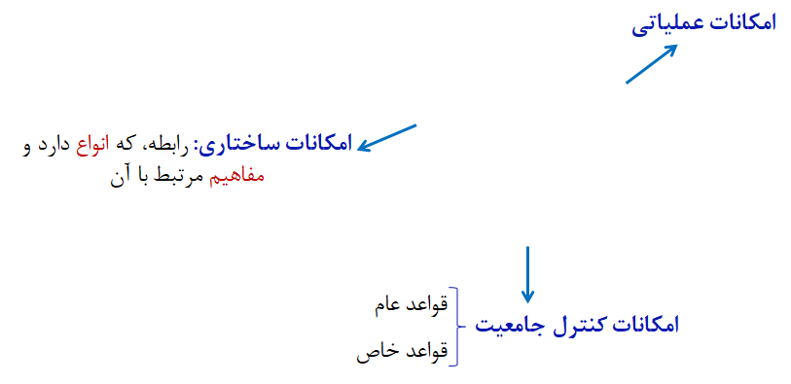

مدل داده
مدل داده، مجموعه‌ای از امکانات برای طراحی منطقی و تعریف پایگاه داده‌ها، کنترل آن و نیز انجام عملیات در آن می‌باشد.
امکانات ساختاری :
رابطه
دامنه
تاپل
کلید
صفت
و ...
امکانات عملیاتی :
جبر رابطه‌ای
حساب رابطه‌ای
امکانات کنترل جامعیت :
قواعد عام
قواعد خاص

Slide 5
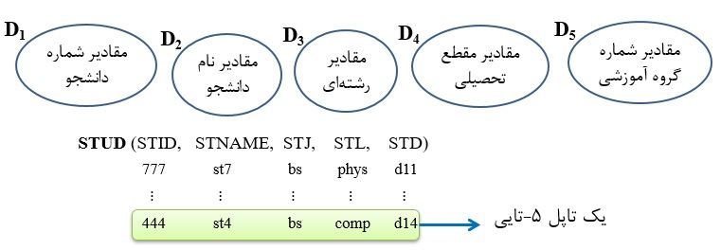
رابطه
تعریف رابطه در ریاضی : هر زیرمجموعه از ضرب کارتزین چند مجموعه را رابطه می‌گویند.
تعریف 1 : با فرض وجود m مجموعه از مقادیر موسوم به دامنه D₁ تا D_{m} ، رابطه R با صفات A₁ تا A_{m} ( تعریف شده روی این m دامنه ) ، مجموعه‌ای است از عناصر که هر یک m-تاپل ( m-tuple ) و به صورت <d_{1i} , d_{2i} , … , d_{mi}> هستند، به نحوی که d_{1i} $∈$ D₁ ، ... و d_{ji} $∈$ D_{j} باشد.
تعریف 2 ( C. J. Date ) : با فرض وجود m مجموعه از مقادیر موسوم به دامنه D₁ تا D_{m} نه لزوماً متمایز ، رابطه R تعریف شده روی این دامنه شامل دو مجموعه زیر است :
عنوان ( Heading ) : مجموعه‌ای است از اسامی صفات که با R(A1, …, A_{m}) یا H_{R} و یا R(H) نمایش داده می‌شود و در زمان ثابت است.
بدنه ( Body ) : مجموعه‌ای از تاپل‌ها می‌باشد، به آن گستره یا بسط ( Extension ) می‌گویند و در زمان متغیر است. به یک مقدار بدنه در یک لحظه مشخص نمونه ( instance ) گفته می‌شود.
هر رابطه یک معنایی دارد که بیانگر واقعیتی از محیط مشخص می‌باشد. برای مثال وقتی می‌گوییم رابطه STUD را داریم، معنایش این است که در جهان واقع، نوع موجودیتی با نام STUD و با صفات STID ، STNAME ، ... و STD وجود دارد.
کاردینالیتی رابطه ( کاردینالیتی بدنه ) : تعداد تاپل‌ها
ویژگی‌های رابطه
تناظر مفاهیم رابطه‌ای و اصطلاحات جدولی

Slide 6
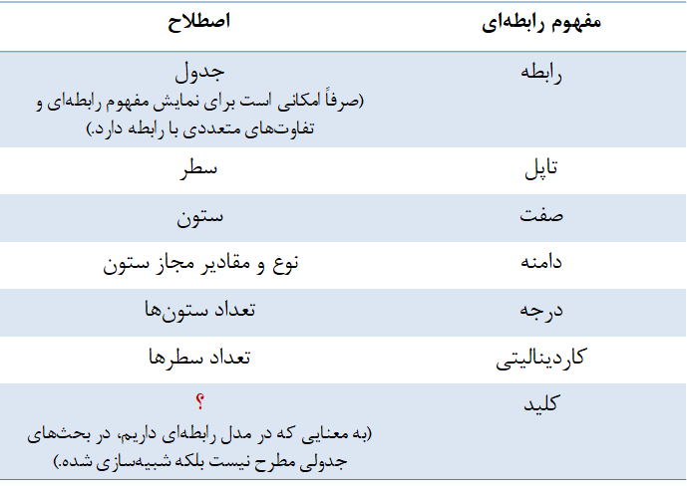
تناظر مفاهیم رابطه‌ای و اصطلاحات جدولی

Slide 7
ویژگی‌های رابطه
تاپل‏ها [در بدنه] نظم ندارند (مرتب نیستند) [چون مجموعه است].
رابطه، تاپل تکراری ندارد [چون مجموعه است].
در رابطه m>=0 (درجه)، یعنی از نظر تئوری رابطه می‏تواند از نظر درجه، صفر باشد.
فرض: تمام صفات رابطه (نرمال)، تک مقدار هستند [رجوع شود به مفهوم رابطه نرمال] (این ویژگی دلیل تکنیکی دارد و از ذات رابطه نتیجه نمی‏شود). یعنی در هر تاپل دقیقاً یک مقدار برای هر صفت وجود دارد.

Slide 8
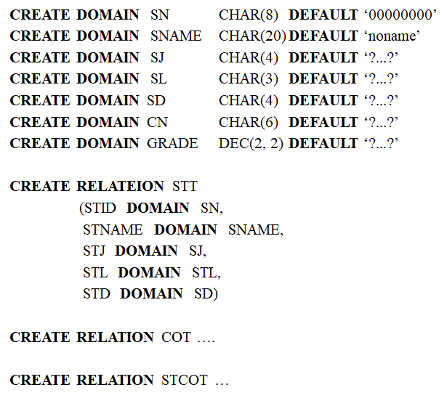
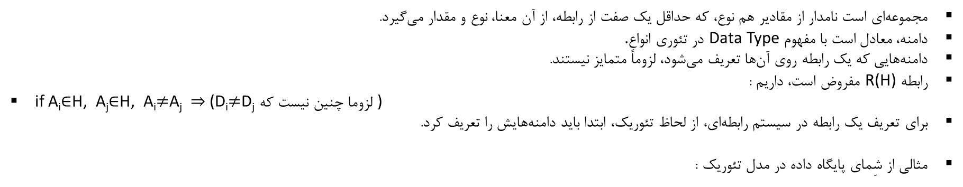
دامنه ( میدان )
مجموعه‏ای است نامدار از مقادیر هم نوع، که حداقل یک صفت از رابطه، از آن معنا، نوع و مقدار می‏گیرد.
دامنه، معادل است با مفهومData Type در تئوری انواع.
دامنه‏هایی که یک رابطه روی آن‏ها تعریف می‏شود، لزوماً متمایز نیستند.
رابطه R(H) مفروض است، داریم :
if A_{i}$∈$H, A_{j}$∈$H, A_{i}$≠$A_{j} $⇒$ (D_{i}$≠$D_{j} لزوما چنین نیست که )
برای تعریف یک رابطه در سیستم رابطه‏ای، از لحاظ تئوریک، ابتدا باید دامنه‏هایش را تعریف کرد.
مثالی از شِمای پایگاه داده در مدل تئوریک :
در عمل در SQL این دستور را برای تعریف دامنه داریم.
در SQL این دستور را برای تعریف دامنه نداریم و به جای آن Create Table وجود دارد.

Slide 9
رابطه نرمال و غیرنرمال
رابطه نرمال، بهنجار یا عادی ( Flat Relation ) :
رابطه‌ای که تمام صفات آن تک مقداری ( حداکثر دارای یک مقدار در هر تاپل ) باشند.
رابطه غیرنرمال ( Nested Relation ) :
رابطه‌ای که حداقل یک صفت آن چندمقداری باشد.
نکته : ساده یا مرکب بودن صفت نقشی در نرمال بودن یا نبودن آن ندارد.
مثال برای صفت مرکب چند مقداری
مثال برای صفت ساده چند مقداری
موضوع تحقیق : مزایا و معایب رابطه نرمال و رابطه غیرنرمال ؟

Slide 10
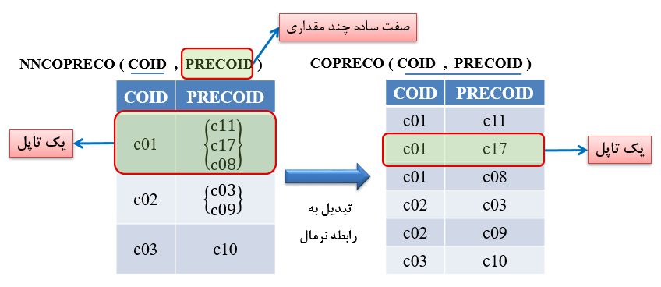
مثال برای صفت ساده چند مقداری

Slide 11
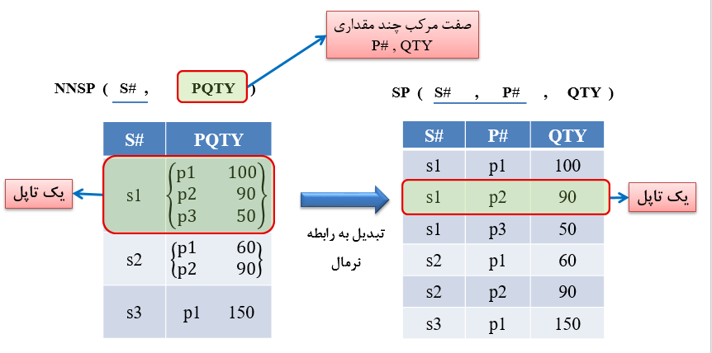
مثال برای صفت مرکب چند مقداری
ادامه مثال صفت مرکب چندمقداری

Slide 12
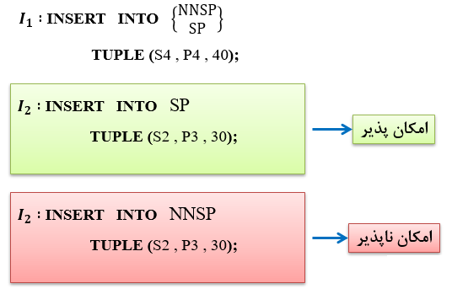
ادامه مثال برای صفت مرکب چند مقداری
I1 : <S4 , P4 , 40> : در هر دو رابطهNNSP وSP منجر می شود به درج «تاپل در رابطه» .
I2 : <S4 , P4 , 40> : با همان دستور ساده در SP درج می‌شود ولی در NNSP نمی‌شود.

Slide 13

کلید در مدل رابطه‌ای
انواع کلید :
رابطه R(A1,A2,…,Am) را در نظر می‌گیریم و داریم : H_{R} = {A1,A2,…,A_{m}} .
ابر کلید ( SK – Super Key ) :
هر زیر مجموعه S $⊆$ H_{R} که یکتایی مقدار داشته باشد، ابرکلید نامیده می‌شود.
اگر به ازای هر دو تاپل دلخواه و متمایز ti وtj ازR داشته باشیم ti(S)$≠$tj(S)، آنگاهS یک ابرکلید است.
اگرN تعداد SK ها باشد، N$≥$1 است، زیرا در بدترین حالت خودH ابرکلید می‏شود. چون بدنه، مجموعه است و در مجموعه تاپل تکراری نداریم : 1$≤$N$≤2^{m}$-1 .
مثال : شماره دانشجویی، کد ملی ، شماره دانشجویی و کد ملی ، کد ملی و نام خانوادگی
کلید کاندید ( CK – Candidate Key ) :
کلید کاندید ابرکلیدی است که از نظر تعداد صفت کمینه باشد.
K$⊆$H_{R} کاهش‏ناپذیر است هرگاه هر زیرمجموعه محض از K، خود یکتایی مقدار نداشته باشد.
هر زیرمجموعه ازHR به نحوی که یک صفت را از آن حذف کنیم دیگر یکتایی مقدار نداشته باشد.
هر کلید کاندید ابرکلید است ولی عکس آن صادق نیست.
مثال : شماره دانشجویی، کد ملی
کلید اصلی ( PK – Primary Key ) :
کلید اصلی کلید کاندیدی است که توسط طراح بانک بر اساس معیارهای زیر انتخاب می‌شود :
نقش و اهمیت آن نسبت به سایر کلیدهای کاندید بیشتر باشد - طول کمتری داشته باشد – همیشه مقدارش معلوم باشد – حتی الامکان مقادیرش تغییر نکند.
مثال : شماره دانشجویی
کلید خارجی ( FK – Foreign Key ) :
کلید خارجی وسیله‌ای است برای نمایش ارتباط صریح بین موجودیت‌ها

Slide 14

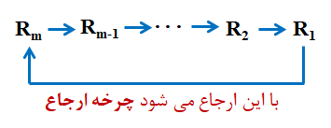
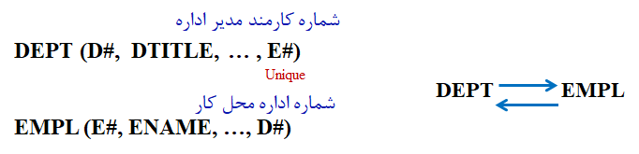
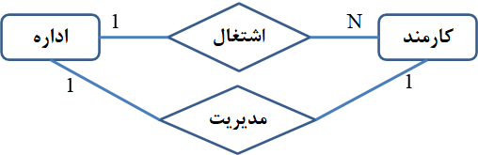
گراف ارجاع
گراف ارجاع امکانی است برای نمایش ارجاعات بین رابطه‌ها که در آن هر گره، نمایاگر یک رابطه و هر یال جهت‌دار، نمایانگر ارجاع از یک رابطه ( حاوی کلید خارجی ) به یک رابطه دیگر ( حاوی کلید اصلی ) است.
شکل کلی مسیر ارجاع :
چرخه ارجاع می‏تواند تک‏رابطه‏ای باشد و این در صورتی است که یک رابطه خود ارجاع ( Self-Referencing ) داشته باشیم.
هنگامی که FK تعریف می‏کنیم باید معنایش را نیز بگوییم.

Slide 15

پایان فصل ششم
مهدی دادبخش
mahdi.dadbakhsh@sharif.edu
1402 - 1401

